Slide 1
Είδη θεάτρου με μουσική στη νεοελληνική σκηνή (η οπερέτα, το κωμειδύλλιο, το δραματικό ειδύλλιο και η επιθεώρηση)
Πανεπιστήμιο Πατρών, Τμήμα Θεατρικών Σπουδών
Εξάμηνο Β΄ - 4^{η} Συνάντηση
12 Απριλίου 2024
Διδάσκων: Σπύρος Τούλιος

Slide 2
Σκηνική επένδυση της Επιθεώρησης
τεχνικός εξοπλισμός
σκηνογραφία
κοστούμια
φωτισμός
μηχανές
Η Μαρίκα Κοτοπούλη για να ανταγωνιστεί την Κυβέλη ενέταξε στον θίασό της πλειάδα καλλίγραμων νεαρών, αν και με τέτοιες επιλογές έφτασε σε υπέρογκα έξοδα
Χαρακτηριστική είναι επίσης η παράσταση της επιθεώρησης Ξιφίρ Φαλέρ των Ν. Λάσκα- ρη, Γ. Πωπ και Μ. Λιδωρίκη, στην οποία συνέβαλε σκηνογραφικά και ενδυματολογικά ο ζωγράφος Πάνος Αραβαντινός, αφήνοντας έκπληκτους τους θεατές κατά τη θερινή περίο- δο του 1916 στο θέατρο του Φαλήρου

Slide 3
Μουσική της Επιθεώρησης
Τον προεξάρχοντα ρόλο στην Επιθεώρηση έχει η μουσική
Κάθε νούμερο ολοκληρώνεται με ένα τραγούδι
Το κοινό ελκύεται από τα λογής εύθυμα τραγούδια
Χαρακτηριστικό είναι ότι τα τραγούδια αναπαράγονται και συχνά δημοσιεύονται
Δεν συμβαίνει το ίδιο με τα κείμενα των επιθεωρήσεων
Τα εν λόγω τραγούδια παίζονταν στα αστικά σαλόνια και ψάλλονταν από ερασιτέχνες αλλά
και από επαγγελματίες σε διάφορες περιστάσεις
Η Επιθεώρηση δανειζόταν πολλές από τις μελωδίες της από την ισπανική Γκραν βία
Από διάφορες ευρωπαϊκές επιθεωρήσεις συνέχισε να αντιγράφει μελωδίες και η Επιθεώρη-
ση των πρώτων δεκαετιών του 20^{ού} αιώνα

Slide 4
Μουσική της Επιθεώρησης
Αυτός ο ορίζοντας αντιγραφής είναι γνωστός από τα χρόνια του Όθωνα, κατά τα οποία σε
άριες ιταλικών μελοδραμάτων εντάσσονταν ελληνικοί στίχοι, προκειμένου να διαμορφωθεί
η απαραίτητη απήχηση στο εγχώριο φιλοθέαμον κοινό
Η διαδικασία επαφής και σύνδεσης με τα μουσικά σχήματα της Δύσης συμπίπτει με κάποιες
εγχώριες εξελίξεις γύρω από τη μουσική
της ντόπιας παράδοσης του μονοφωνικού δημοτικού τραγουδιού
υποχώρηση
της εκκλησιαστικής ψαλμωδίας και του αμανέ
επικράτηση του πολυφωνικού μουσικού ιδιώματος της Δύσης

Slide 5
Η συμβολή του Θεόφραστου Σακελλαρίδη
Ο Θ. Σακελλαρίδης υπήρξε υπεύθυνος της μουσικής των Παναθηναίων των Μ. Άννινου και Γ. Τσοκόπουλου
Μαζί με τον πατέρα του Ιωάννη Σακελλαρίδη προχώρησαν στο εγχείρημα συλλογής παρα- δοσιακών τραγουδιών με στόχο να τα μεταγράψουν στην ευρωπαϊκή μουσική κλίμακα
Μόλις αρχίζουν τα Παναθήναια, ο Σακελλαρίδης προσχωρεί στην Επιθεώρηση
Από το 1907 επισκέπτεται νυχτερινά κέντρα καταγράφοντας τις μουσικές μελωδίες που φέρνουν από την Ευρώπη διάφορες αρτίστες, προκειμένου να τις αξιοποιήσει στα τραγού- δια των Παναθηναίων
Ακολουθεί ανάμιξη ιταλικών ταραντελών και καντσονετών με μελωδίες από οπερέτες του Παρισιού και της Βιέννης η Μαρίκα Κοτοπούλη και η Ροζαλία Νίκα συμβάλλουν στον εξευρωπαϊσμό των θεατών τους

Slide 6
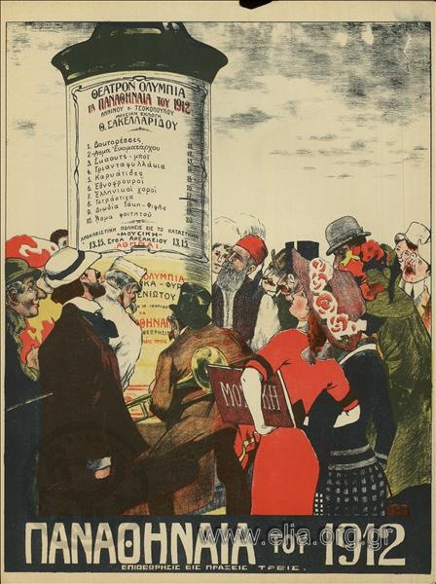
Προγράμματα Επιθεωρήσεων

Slide 7
Προγράμματα Επιθεωρήσεων

Slide 8
Προγράμματα Επιθεωρήσεων

Slide 9
Η Επιθεώρηση μετά από το 1920 - περιοδείες
Συνθέτες που εξακολουθούν να έχουν πρωτεύοντα ρόλο είναι οι Θ. Σακελλαρίδης και Ν. Χατζηαποστόλου
Νέοι συνθέτες είναι οι Ι. Ριτσιάρδης, Γ. Κωνσταντινίδης, Χ. Χαιρόπουλος, Μ. Κατριβάνος, Κ. Γιαννίδης
Η Επιθεώρηση χάνει την προνομιακή θέση που είχε στις πρώτες δύο δεκαετίες του 20^{ού} αι- ώνα, εντούτοις παραμένει ιδιαιτέρως δημοφιλής και, ως εκ τούτου, άκρως εμπορική
Στρέφεται πλέον στη φαντασμαγορία και τη θεαματικότητα
Συντηρητική τοποθέτηση
Δεν ανοίγεται στο πεδίο του πολιτικού θεάτρου
εμπορικότητα - συναισθηματισμός - ιδεολογικός ερμαφροδιτισμός

Slide 10
Η Επιθεώρηση μετά από το 1920 - περιοδείες
Έχει σταθερά τυποποιητική - εξατομικευτική ερμηνευτική πορεία
Περιοδείες - παραδείγματα
Κωνσταντινούπολη σύμπραξη Ροζαλίας Νίκα και Εδμόνδου Φυρστ
προτίμηση γνωστών επιθεωρήσεων: Παναθήναια, Παπαγάλος, Λίγο απ’ όλα, Πανόραμα
χαρακτηριστικό γνώρισμα: ειδησεογραφικός χαρακτήρας
Αίγυπτος καλοκαίρι 1924 - επίσκεψη θιάσου της Ρ. Νίκα με την επιθεώρηση Φιπ-Φαπ
Νέα Υόρκη 1930 - παίζεται πλήθος επιθεωρησιακών έργων - θίασος Γερ. Κουρούκλη
Σικάγο 1938 - θίασος Κουρούκλη

Slide 11
Γνωρίσματα Επιθεώρησης
Γνωρίσματα της Επιθεώρησης που την κατέστησαν συμβατή με τον ελληνικό χώρο
θεατρικότητα - υφολογικά στοιχεία
καταγωγή από τη Revue de fin d’année - σύνδεση με την επικαιρότητα (φαινόμενα κοι- νωνικής ζωής)
Προέλευση από το εμπορικό θέατρο
Κληρονομιά του Κωμειδυλλίου
Ιδεολογική συνάφεια με την εγχώρια αστική τάξη
Σύνδεση με την Πολιτική περιστολή - ανοχή

